Slide 1
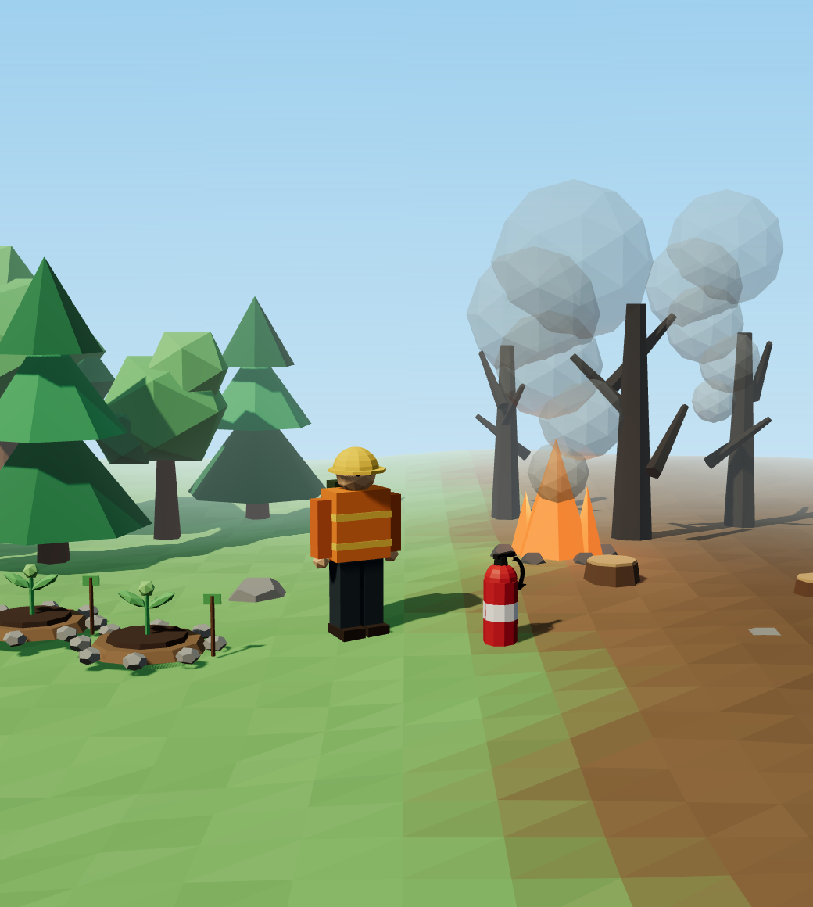
RIMBARA
GAME DESIGN PRESENTATION • 3D ADVENTURE
Rise of the Forgotten Forest
TEAM
VANARO STUDIO
Muhammad Fahrur Rozi (2404130056)
Nabilah Aulia Zahra (2404130099)
Vasko Yudha (2404130013)
DATE
November 2026
ADDITIONAL INFORMATION
Unity 3D • PC/Windows • Single-player • Target 4 minggu

Slide 2




Game Overview: Tujuan & Penggunaan
Masalah
Tujuan Pedagogis
Intended Use
Kebakaran hutan dan lahan menghilangkan vegetasi, merusak habitat satwa, dan menurunkan kualitas lingkungan.
Orang sering mengira pemulihan hutan cukup dengan satu tindakan. Padahal pemulihan butuh beberapa tindakan sekaligus: memadamkan api, membersihkan lahan, dan menanam pohon.
Pengalaman eksplorasi kawasan hutan yang rusak.
Mengenalkan tindakan dasar pencegahan dan penanganan kebakaran hutan.
Menunjukkan proses pemulihan lingkungan lewat penanaman pohon.
Umpan balik visual saat pemain berhasil menyelesaikan misi.
Standalone (utama): dimainkan mandiri, satu sesi 10–15 menit, tanpa instruktur.
Suplemen kelas: aktivitas pembuka atau penguat materi lingkungan.
Dengan fasilitator: pendamping memandu diskusi refleksi setelah bermain.

Slide 3




Game Overview: Justifikasi & Referensi
Justification for Use
Game References
Learning by doing: pemain mempraktikkan menanam dan memadamkan api, bukan hanya membaca.
Meta-analisis game edukasi digital di sekolah (Barz dkk., 2024) menemukan efek sedang pada hasil belajar (g = 0,54), terutama aspek kognitif (g = 0,67).
Tinjauan 29 studi (Boncu dkk., 2022): sebagian besar game dan aplikasi lingkungan berhasil, tetapi sebagian hanya berdampak jangka pendek.
RIMBARA adalah prototipe. Hipotesis kami: perubahan hutan yang terlihat langsung membuat hubungan tindakan dan dampak mudah dipahami.
Eco: dampak ekologis dari tindakan pemain.
PowerWash Simulator: kepuasan melihat perubahan sebelum dan sesudah.
Firewatch: suasana hutan dan petualangan naratif.
Viridi: merawat tanaman hingga tumbuh.
Audiens
Genre
Utama: pelajar SMP–SMA (13–18 th). Tambahan: mahasiswa dan pemain casual.
3D Adventure, Exploration, Environmental Mission

Slide 4
Gameplay: Tujuan & Alur Bermain
TUJUAN UTAMA
5
5
2
10–15
Memulihkan kawasan hutan Arunika dan memastikan tidak ada titik api aktif sebelum misi terakhir selesai.
bibit diambil
pohon ditanam
titik api padam
menit per sesi
PLAY FLOW
1
Intro
2
Eksplorasi
3
Pemulihan
4
Darurat kebakaran
5
Penyelesaian
Tiba di hutan Arunika dan menerima briefing singkat.
Berjalan ke area misi dan memeriksa lokasi.
Kumpulkan bibit, tanam di titik tanam.
Dekati titik api, padamkan dengan alat.
Selesaikan target akhir, lihat perubahan.
Hasil: Paham kondisi dan tujuan.
Hasil: Lokasi tugas ditemukan.
Hasil: Vegetasi bertambah.
Hasil: Titik api padam.
Hasil: Layar kemenangan.

Slide 5
Gameplay: Struktur Misi
1
First Steps
2
Seeds of Hope
3
Stop the Fire
4
A New Beginning
INSTRUKSI
Jelajahi kawasan hutan yang gundul.
MEKANISME
Player movement dan interaksi objek.
SELESAI BILA
Pemain mencapai penanda lokasi.
INSTRUKSI
Ambil 5 bibit dan tanam pada 5 titik tanam.
MEKANISME
Item pickup, tombol interaksi, prefab pohon.
SELESAI BILA
Lima pohon berhasil ditanam.
INSTRUKSI
Padamkan 2 titik api yang tersisa.
MEKANISME
Alat pemadam atau water spray mengenai objek api.
SELESAI BILA
Kedua titik api berubah menjadi padam.
INSTRUKSI
Kembali ke pos relawan dan lihat hasil pemulihan.
MEKANISME
Trigger area dan tampilan hasil akhir.
SELESAI BILA
Layar kemenangan muncul.
Misi berurutan di map ringkas: Pos relawan → Area tanam → Titik kebakaran → kembali ke pos.

Slide 6




Mechanics: Rules, Scoring, Win–Lose
Rules
Scoring System
Misi dikerjakan berurutan; instruksi dan status diperbarui otomatis.
Bibit harus diambil dulu sebelum bisa ditanam (5 bibit untuk 5 titik tanam).
Titik api hanya padam lewat alat pemadam / water spray.
Interaksi aktif saat pemain berada dekat objek.
Hutan berubah terkontrol: pohon prefab muncul, efek api dan asap berhenti.
Tanpa skor poin. Keberhasilan diukur lewat progres pemulihan: Bibit 0–5, Pohon 0–5, Api 0–2.
Progres = (pohon tertanam + api padam) ÷ 7 contoh: 5/7 = 71%
Win
Lose
Semua misi selesai: 5 pohon ditanam, 2 api padam, kembali ke pos. Layar kemenangan muncul.
Tidak ada kondisi kalah (no-fail). Pemain tidak boleh terjebak; fokus pada eksplorasi dan pemulihan.

Slide 7


Mechanics: Kontrol, Kamera, Aksi
W A S D
Menggerakkan karakter
Camera
Mouse
Mengatur arah pandang kamera
Third-person: kamera di belakang karakter.
Mouse memutar arah pandang.
Kamera mengikuti saat berjalan dan berlari.
Disarankan tidak menembus terrain atau objek.
Shift
Berlari
E
Berinteraksi: ambil bibit, tanam
Actions
Klik kiri
Menggunakan alat pemadam
Berjalan dan berlari
Mengambil bibit
Menanam pohon
Memadamkan api
Membaca misi / briefing
Kembali ke pos relawan
Esc
Pause / menu jeda

Slide 8



Mechanics: Interaksi, Progres, Suara
Interaction Model
1
2
3
4
Pemain mendekati objek interaktif: bibit, titik tanam, papan misi.
HUD menampilkan petunjuk tombol interaksi.
Tekan E, atau klik kiri untuk alat pemadam.
Objek merespons: bibit diambil, pohon muncul, api padam.
Player Progression
Sound Consideration
Tanpa level-up atau inventori kompleks.
Progres = misi selesai + kondisi hutan yang memulih.
Counter di HUD menunjukkan kemajuan.
Efek langkah dan suara api (inti).
Ambience hutan: angin, burung (tambahan).
Pengaturan volume di menu (tambahan).

Slide 9
Mechanics: Screen Flow (Menu)
Main Menu
Briefing
Gameplay + HUD
Ending Screen
Play, pengaturan volume, keluar.
Tiba di Arunika dan instruksi misi pertama.
Misi 1–4 dengan HUD aktif.
Layar kemenangan dan hasil pemulihan.
Esc
Fitur tambahan.
Jika menu utama belum sempat dibuat, game langsung masuk ke briefing.
Pause Menu
Main Lagi / Keluar
Resume, volume, kembali ke menu.
Kembali ke menu atau tutup game.

Slide 10
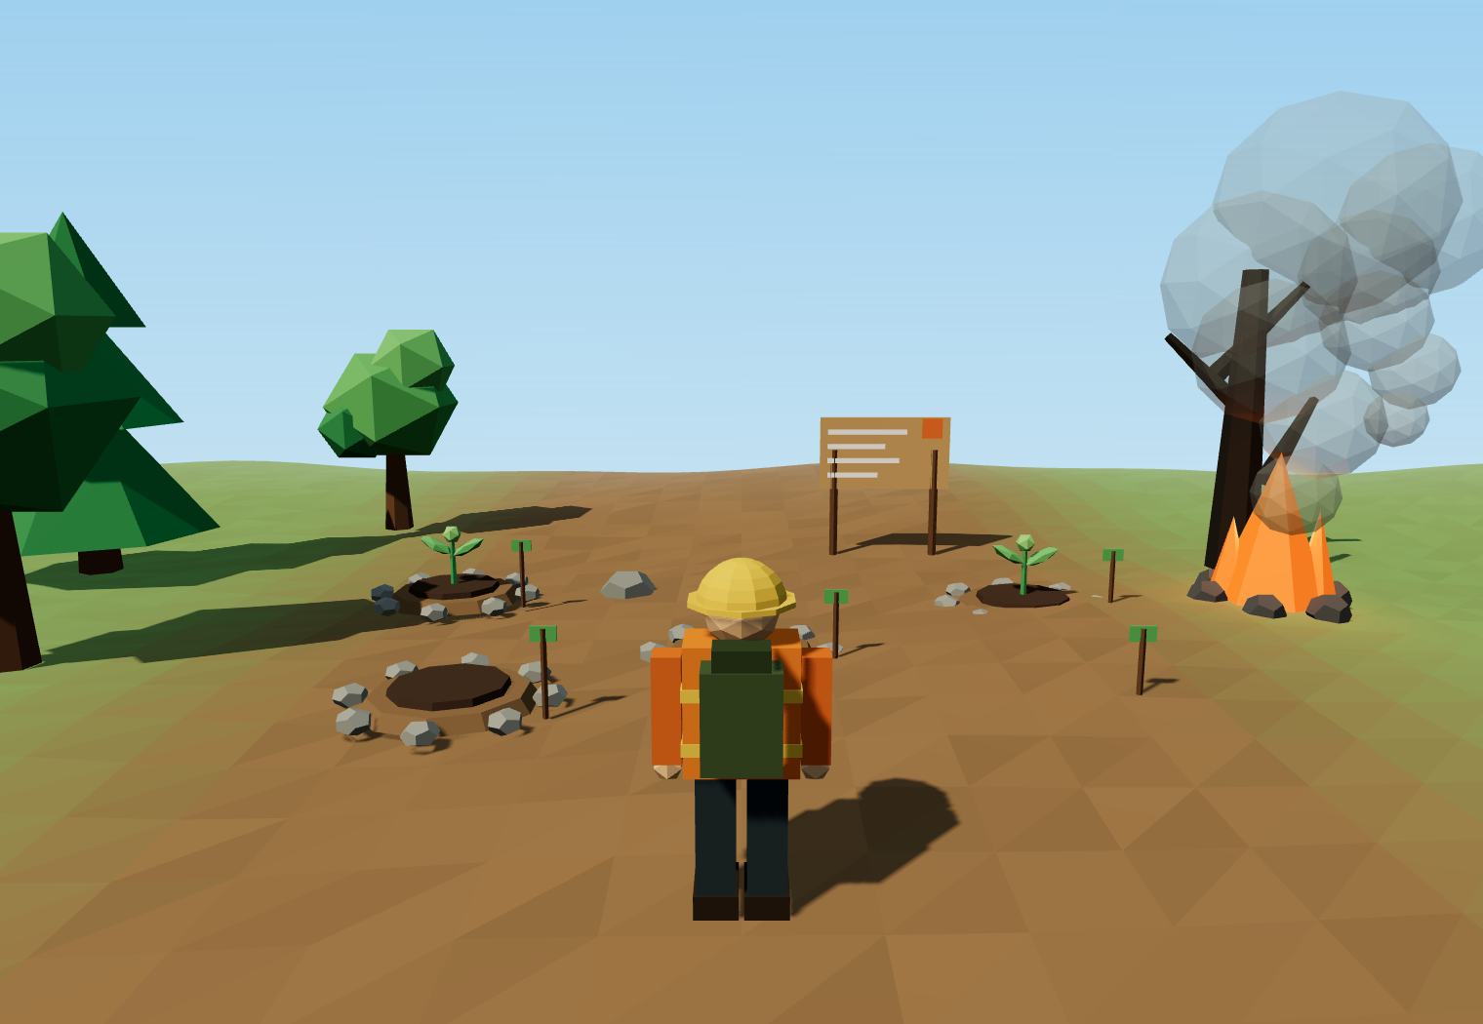
Mechanics: HUD & Antarmuka
1
2
1
Misi aktif
MISI 2: SEEDS OF HOPE
Ambil 5 bibit, tanam di 5 titik
Bibit 3/5 Pohon 2/5
3
Nama dan deskripsi misi yang sedang berjalan.
Titik api padam 0/2
2
Counter bibit dan pohon
Bibit terkumpul dan pohon yang sudah ditanam.
3
Counter titik api
Jumlah titik api yang sudah dipadamkan.
4
Petunjuk interaksi
4
[E] Tanam bibit
Muncul saat pemain dekat objek, misalnya [E].

Slide 11
Mechanics: Fitur Game
Fitur Wajib (MVP)
Tambahan (jika sempat)
Tidak Dikerjakan
Third-person movement dan kamera
Satu map hutan (3 zona)
Mission system sederhana
Seed collection (tombol E)
Tree planting di titik tanam
Fire extinguishing sederhana
Progress indicator di HUD
Ending screen
Animasi bibit menjadi pohon kecil
Suara angin, burung, dan api
Satu atau dua objek satwa
Menu utama, pause, volume
Open world dan lima chapter
Simulasi api realistis
Cuaca, musim, siang-malam
AI satwa dan rantai makanan
Multiplayer, leaderboard, cloud
Inventori kompleks, crafting, skill tree
Batasan scope: jika waktu terbatas, prioritaskan movement, satu map, misi tanam, misi api, dan kondisi menang.

Slide 12

Story & Narrative
GAME STORY PROGRESSION
Story Synopsis
Tiba di Arunika
1
Hutan gundul dan tanah kering; briefing dari pos relawan.
Hutan Arunika terbakar: pepohonan hangus dan lahan menjadi tandus. Seorang relawan muda datang membantu pemulihan dan melihat tunggul pohon, tanah kering, serta sisa kebakaran. Dari pos relawan, pemain menerima tugas: membersihkan area tanam, mengumpulkan bibit, menanam pohon, dan menangani titik api yang masih menyala.
2
Menanam harapan
Bibit dikumpulkan dan ditanam; pohon pertama muncul.
3
Api belum padam
Dua titik api di zona kebakaran harus dipadamkan.
TUJUAN AKHIR CERITA
Memulihkan satu kawasan hutan Arunika dan memastikan tidak ada titik api aktif.
4
Arunika kembali hijau
Kembali ke pos, melihat kawasan lebih hijau, layar kemenangan.

Slide 13
Story & Narrative: Plot
KURVA KETEGANGAN CERITA
3
2
4
1
5
Exposition
Rising Action
Climax
Falling Action
Resolution
MISI 1 · FIRST STEPS
MISI 2 · SEEDS OF HOPE
MISI 3 · STOP THE FIRE
MISI 4 · AWAL
MISI 4 · AKHIR
Relawan muda tiba di Arunika: hutan gundul, tanah kering, briefing dari pos relawan.
Bibit dikumpulkan dan ditanam. Pohon pertama muncul, tapi bau asap masih terasa.
Dua titik api di zona kebakaran harus dipadamkan sebelum pemulihan bisa selesai.
Api padam, asap hilang. Pemain berjalan kembali ke pos relawan.
Arunika kembali hijau. Layar kemenangan menampilkan hasil pemulihan.
Konflik utama: pemain vs. kerusakan hutan. Tidak ada antagonis; ketegangan datang dari api yang tersisa.

Slide 14
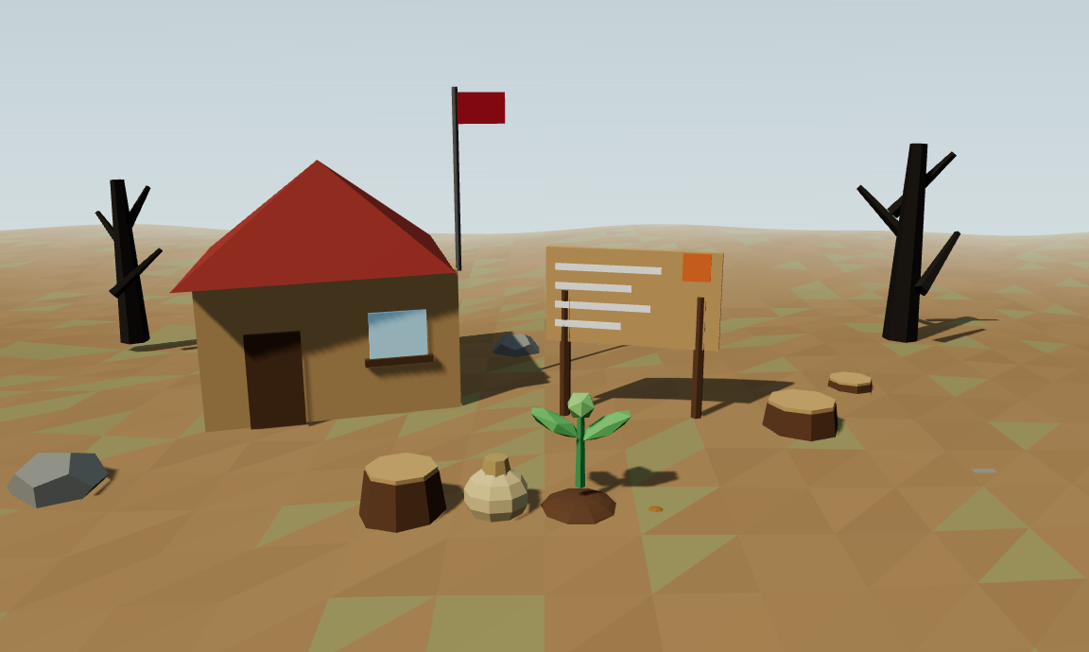
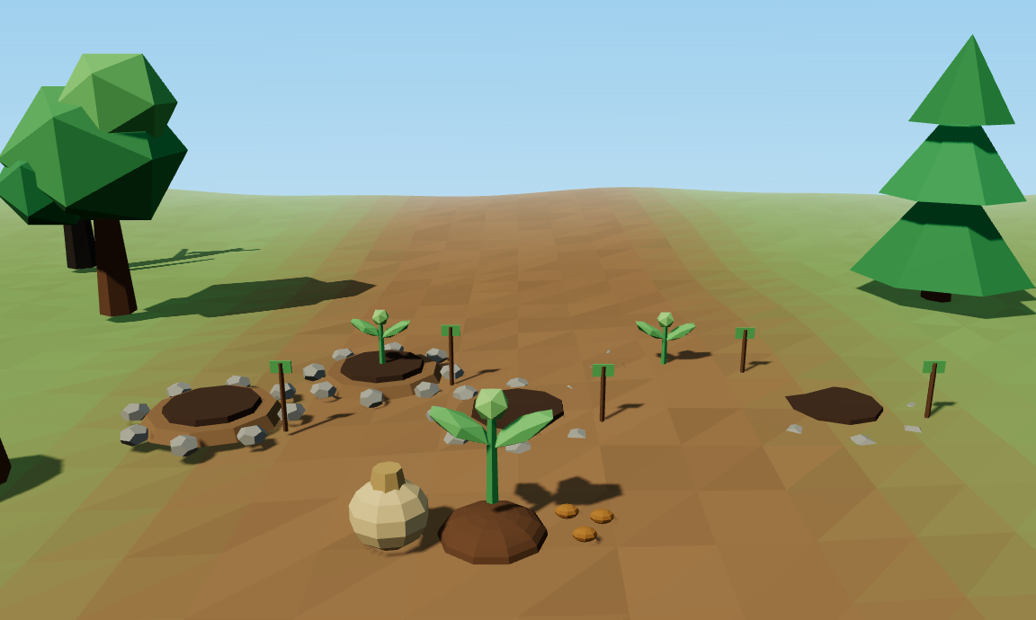
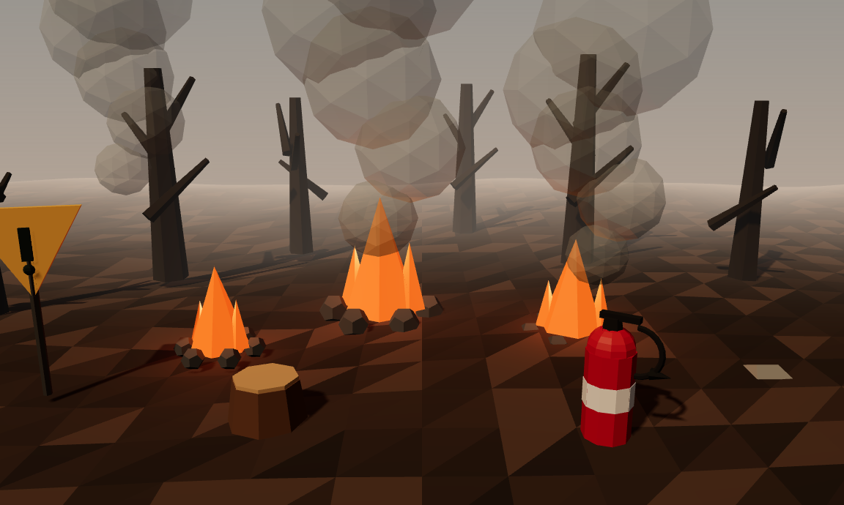
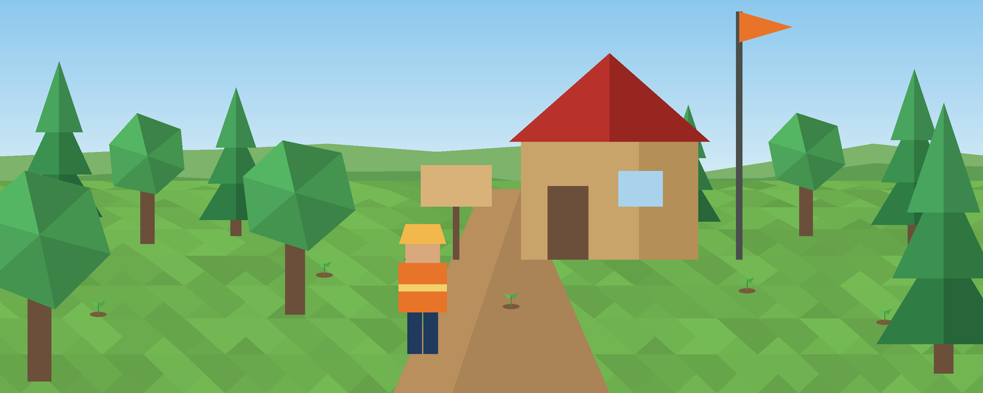

Story & Narrative: Story Board
1
2
3
Tiba di Arunika
Menanam harapan
Menuju zona api
Aksi: Relawan tiba di lahan gundul.
Kamera: third-person, wide shot.
Aksi: Ambil bibit, tekan E, pohon muncul.
Kamera: third-person, dekat tanah.
Aksi: Berjalan ke zona C, asap terlihat di kejauhan.
Kamera: mengikuti dari belakang.
4
5
6
MISI SELESAI
Arunika kembali hijau
Pohon 5/5 • Api 2/2 • 100%
Main Lagi
Keluar
Memadamkan api
Kembali ke pos
Layar kemenangan
Aksi: Klik kiri, water spray mengenai titik api.
Kamera: third-person, sudut sedikit rendah.
Aksi: Pemain berjalan kembali ke pos relawan.
Kamera: trigger area, pandangan melebar.
Aksi: Hasil pemulihan ditampilkan.
Layar: overlay UI, tombol Main Lagi / Keluar.

Slide 15
Game Levels & Progression
1 level • 1 map • 3 zona • 4 misi berurutan • tanpa kondisi kalah
TAHAP
ZONA
MEKANIK YANG DIPELAJARI
KONDISI HUTAN
PROGRES
First Steps
Zona A · Barren
Gerak, kamera, tombol E
Tanah kering, tunggul, minim vegetasi
0%
1
Seeds of Hope
Zona B · Planting
Ambil bibit, tanam di titik
Pohon prefab muncul satu per satu
71%
2
Stop the Fire
Zona C · Fire
Alat pemadam (klik kiri)
Efek api dan asap berhenti
100%
3
A New Beginning
Kembali ke Zona A
Trigger area, hasil akhir
Kawasan lebih hijau, layar kemenangan
Selesai
4
Progres = (pohon + api padam) ÷ 7. Satu mekanik baru per misi. Chapter tambahan masuk daftar Tidak Dikerjakan.

Slide 16
Environment: Dunia Permainan
Zona A: Barren Area
Zona B: Planting Area
Zona C: Fire Area
Kondisi: Tanah kering, tunggul pohon, sedikit vegetasi.
Objek: Pos relawan, papan misi, bibit.
Fungsi: Area awal dan briefing.
Kondisi: Lahan terbuka yang dapat ditanami.
Objek: Titik tanam, bibit, pohon prefab.
Fungsi: Lokasi misi penanaman.
Kondisi: Pohon hangus, asap, dan titik api.
Objek: Api, alat pemadam, penanda bahaya.
Fungsi: Lokasi misi pemadaman.
Perubahan terkontrol: 5 pohon ditanam → pohon prefab muncul; 2 api padam → efek api dan asap berhenti.

Slide 17
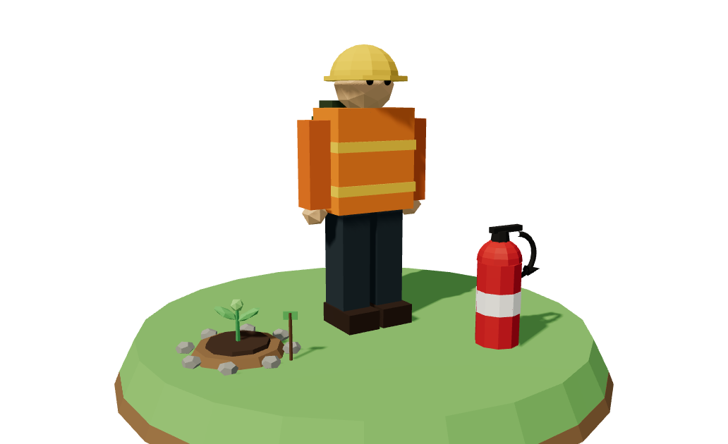


Characters
Relawan Muda (Player)
Pos Relawan (Pemberi Arahan)
Satwa (Opsional)
Karakter third-person yang dikendalikan pemain.
Berjalan, berlari, berinteraksi.
Animasi dasar: diam, jalan, lari.
Tempat pemain menerima briefing dan misi.
Arahan lewat papan misi dan teks, tanpa model NPC.
Titik akhir: pemain kembali melihat hasil.
Satu atau dua objek satwa sebagai elemen visual.
Tanpa AI; menandakan hutan mulai pulih.
Dikerjakan hanya jika MVP selesai.

Slide 18
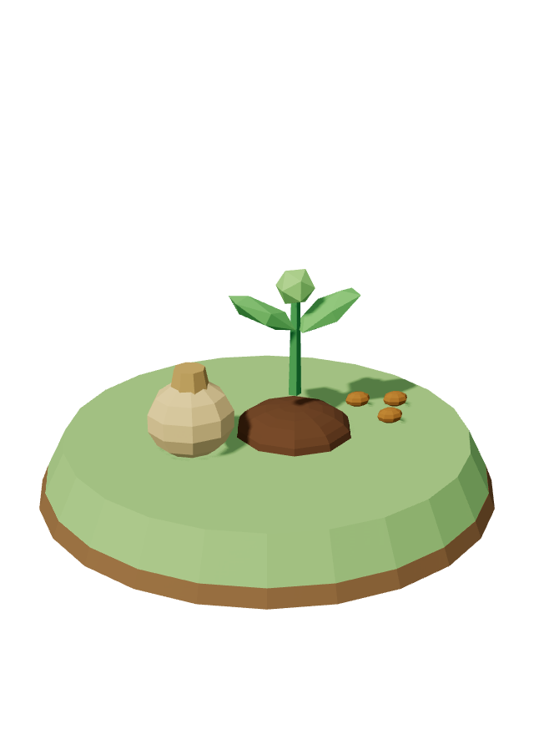
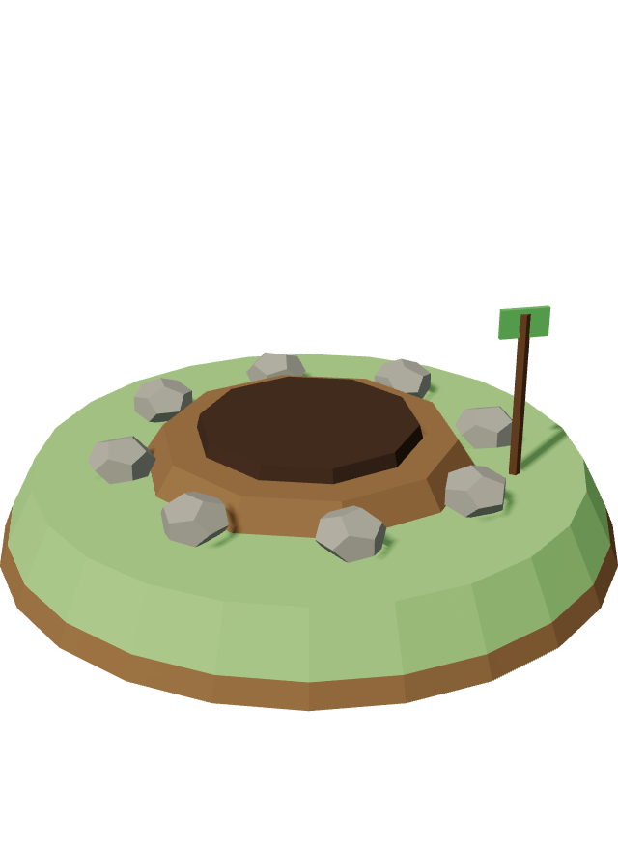


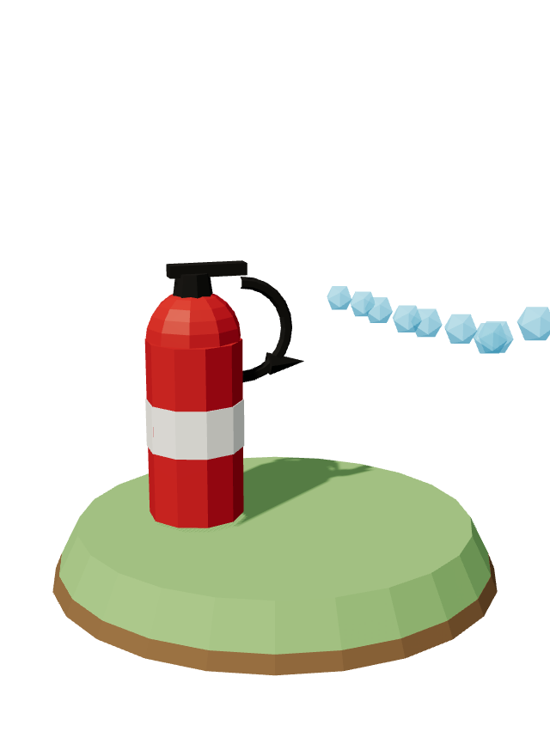

Objects
Bibit
Titik Tanam
Pohon
Item pickup (5 buah), diambil dengan tombol E.
5 titik tetap; interaksi memunculkan pohon.
Prefab pohon yang muncul setelah penanaman.
Titik Api
Alat Pemadam
Papan Misi & Penanda
2 titik; status aktif atau padam, efek api dan asap.
Water spray untuk memadamkan api (klik kiri).
Papan menampilkan briefing; penanda menunjuk lokasi.

Slide 19
Referensi
Literatur (2022–2024)
Game rujukan
Barz, N., Benick, M., Dörrenbächer-Ulrich, L., & Perels, F. (2024). The effect of digital game-based learning interventions on cognitive, metacognitive, and affective-motivational learning outcomes in school: A meta-analysis. Review of Educational Research, 94(2), 193–227.
Boncu, Ș., dkk. (2022). Gameful green: A systematic review on the use of serious computer games and gamified mobile apps to foster pro-environmental information, attitudes and behaviors. Sustainability, 14(16), 10400.
Eco — Strange Loop Games (Steam Early Access, 2018).
PowerWash Simulator — FuturLab (2022).
Firewatch — Campo Santo (2016).
Viridi — Ice Water Games (2015).

